Slide 1
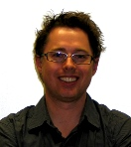

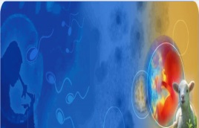
Conférencier invité département de Biochimie
Le vendredi
30 janvier 2015
à 11h
Local Z8-1049/1050
Pr Claude Robert
Centre de recherche en biologie de la reproduction
Université Laval
Conférence: L’ovule de mammifère : la mère de toutes les cellules qui emploie un métabolisme énergétique et des communications intercellulaires atypiques
Pour en connaitre plus sur les recherches de Pr Robert,
http://www.crbr.ulaval.ca/fr/equipes/chercheurs/reguliers/?tx_gestionpart_pi1[showUid]=12&cHash=f97e3c3c6d7977a077d4d49bf27e1998#
Publications: http://www.ncbi.nlm.nih.gov/pubmed?cmd=search&term=Robert%20C

